Slide 1

市场逐渐反弹
主讲老师
陈灼基
课程日期
2025.09
执业编号
投顾从业：A1120620030004
基金从业编号：P1069558100002
中国·广州

Slide 2
当前的操作思路
1、控盘双突破（智能辅助线、20日、10日、5日均线），走向上的趋势
2、主题猎手战法：结合热点、L2资金等指标

Slide 3
精辟投资格言
当你理解人心，你才理解市场。
你会发现：
大家很兴奋的时候，就是顶部附近
大家很绝望的时候，底部不远
大家都在喊风险的时候，其实风险不大
大家都在喊机会的时候，其实机会最小
行情从来不是 K 线里的秘密，
而是大众情绪的“平均值”。

Slide 4
今日热门消息解读
1、商业零售：
全国零售业创新发展大会12月9日至10日在北京举行，商务部副部长盛秋平表示，“十五五”时期，要把零售业作为培育完整内需体系、做强国内大循环的关键着力点，推动行业转向品质驱动、服务驱动，实现高质量发展。
2、商业航天：
据媒体援引外媒消息，SpaceX（太空探索技术公司）正加快推进首次公开募股（IPO）计划，募资规模或远超300亿美元，这将超过沙特阿美创下史上最大规模IPO纪录，SpaceX上市后估值目标约1.5万亿美元。

Slide 5
今日热门消息解读
3、锂电池：
据媒体报道，在经历了一轮剧烈的价格与产能周期波动后，锂电池产业链正掀起一场以“长期协议”为核心的订单潮。上海有色网锂电分析师杨玏表示，这不仅是供需关系阶段性转暖的信号，也是一场“温和但持续”的行业洗牌，标志着锂电产业从野蛮生长迈向理性、协同、高质量发展的新阶段。

Slide 6
操作策略
仓位：五成——七成
策略：两个中线个股，两个短线个股
或者，三个中线、吃波段收益，一个短线
剩余资金灵活做T
持续拉升连板股、极致抱团趋势股、低吸高活跃强势股、
潜伏利好消息政策个股、耐心持有优质个股、平铺首板个股

Slide 7
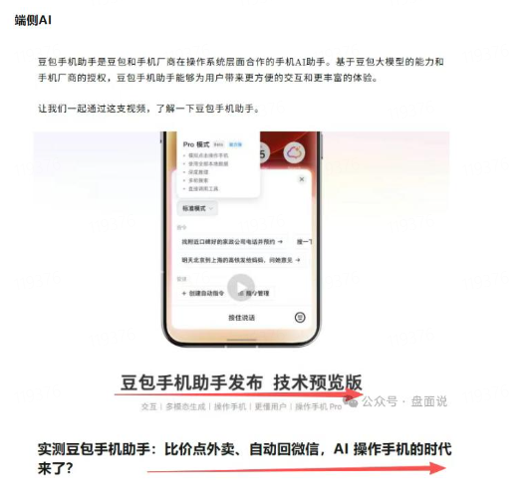
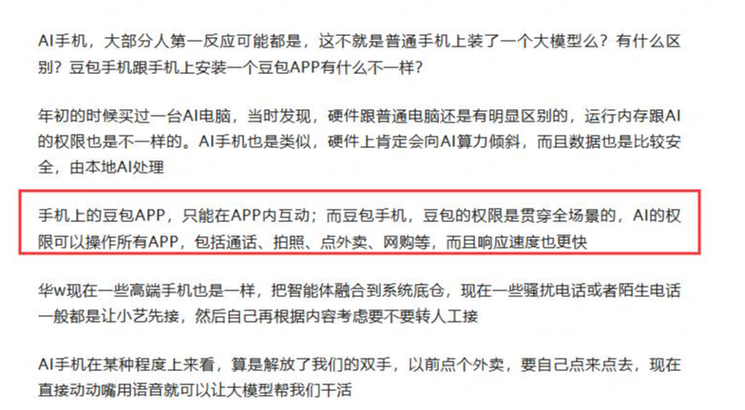
风口——端侧ai

Slide 8
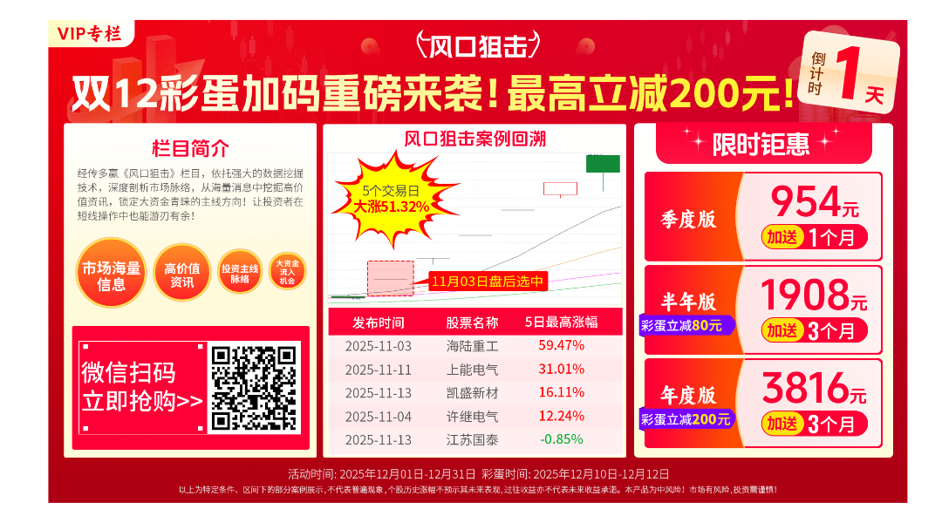
风口彩蛋

Slide 9
风口狙击——为投资保驾护航
1、周一最强风口：选择当日涨停板个股最多的板块，当日最强的风口
2、周二主题风口：选择当日主题猎手最强的主题，挖掘最强的两个股票
3、周三资金风口：选择当日行业板块，主力净买额第一名或第二名的板块
4、周四逻辑风口：结合当日或近几日逻辑逐渐发酵的风口，博弈周末发酵
四个不同维度的逻辑，每天筛选出强风口、强个股，为投资保驾护航，助力账户长虹
用户收益案例：以上为特定客户、特定时间区间的历史业绩，个别情况不代表普遍现象，个股历史涨幅不预示其未来表现，过往收益亦不代表未来收益承诺。市场有风险，投资需谨慎！
个股案例涨幅回访：以上为特定条件、特定时间区间下的部分案例展示，不代表普遍现象，个股历史涨幅不预示其未来表现，过往收益亦不代表未来收益承诺。市场有风险，投资需谨慎！

Slide 10
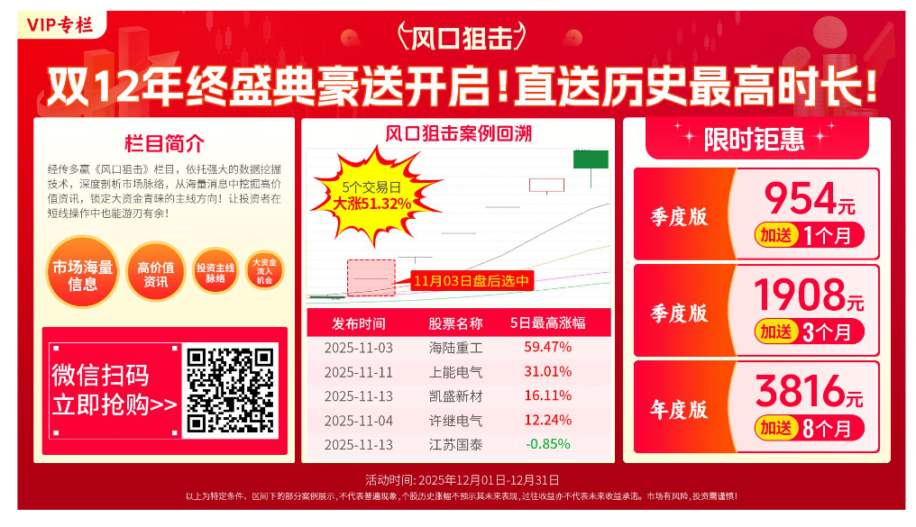
风口狙击

Slide 11
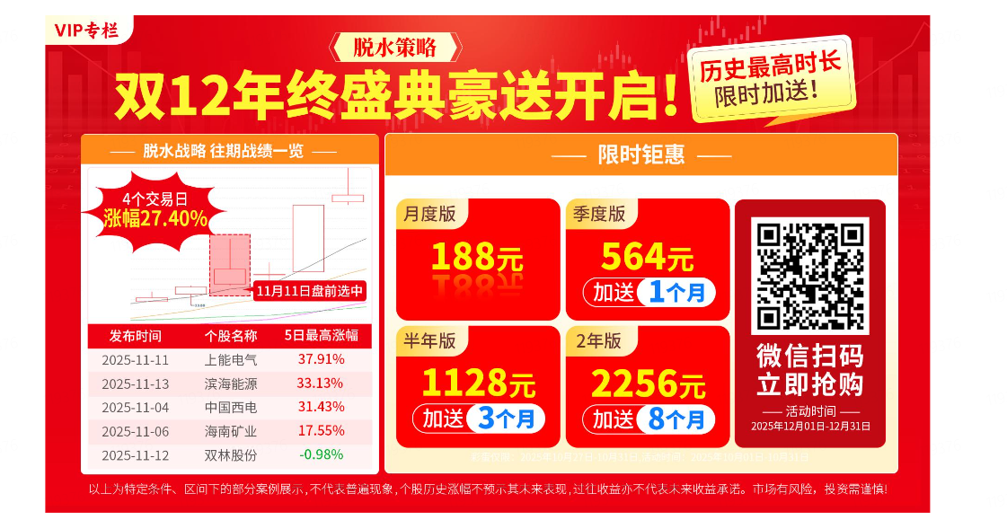
脱水策略

Slide 12
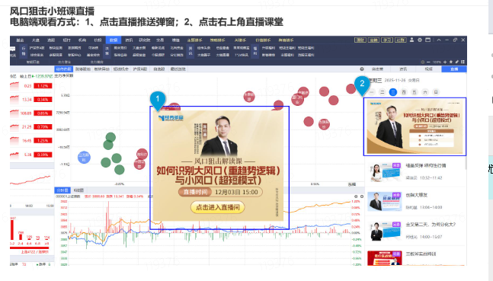
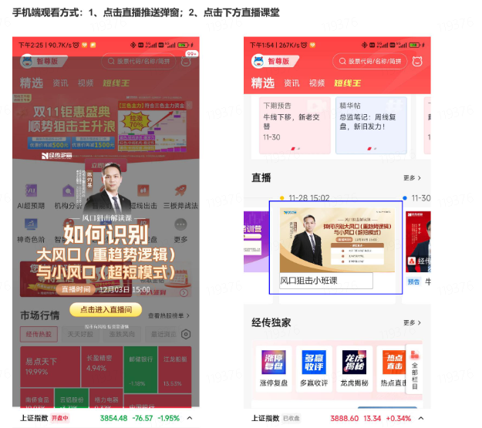
风口小班课观看方法

Slide 13
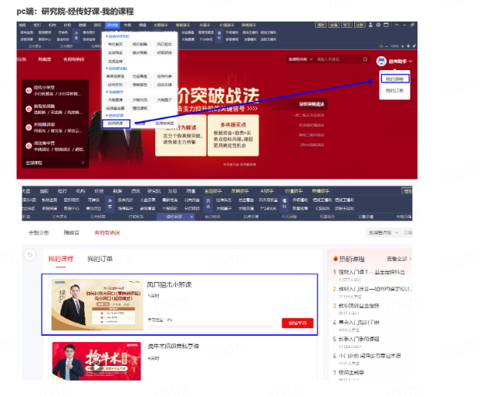
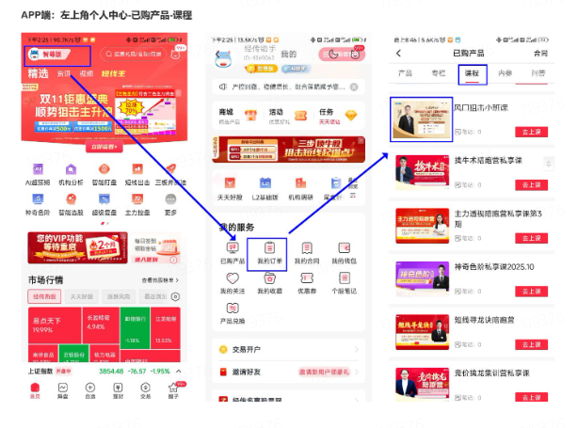
小班课回看方法

Slide 14


Slide 15

第三个“国九条”

Slide 16


Slide 17

经传好课

Slide 18


